Slide 1
Использование метода «сторителлинга» для развития связной речи дошкольников.
Подготовила:
старший воспитатель МАДОУ ЦРР ДС 15 «Дельфин» г.Янаул
Мингалеева Е.Г.

Slide 2
«Заговори, чтобы я тебя увидел»
Сократ
«Рассказывая истории, мы изменяем нашу жизнь»
Марк Твен

Slide 3
Сторителлинг – техника, построенная на использовании историй с определенным сюжетом, как способ передачи опыта ребенка в процессе обучения и воспитания ребенка

Slide 4
Цели сторителлинга – захватить внимание детей с начала повествования и удерживать его в течение всей истории, вызвать симпатию к герою, донести основную мысль истории.

Slide 5
Задачи:
обосновать правила поведения в той или иной ситуации, кто и зачем создал эти правила;
систематизировать и донести информацию;
обосновать право каждого быть особенным, не похожим на других;
наглядно мотивировать поступки героев;
сформировать желание общаться.

Slide 6
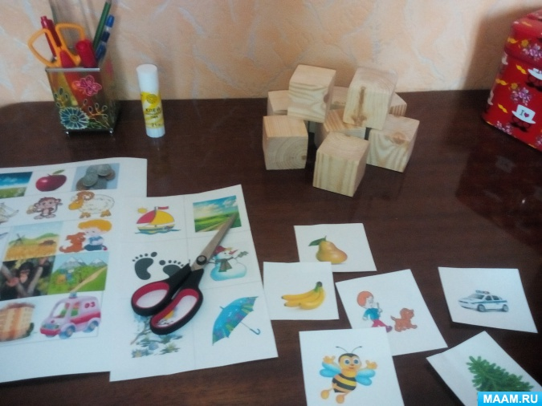

Slide 7
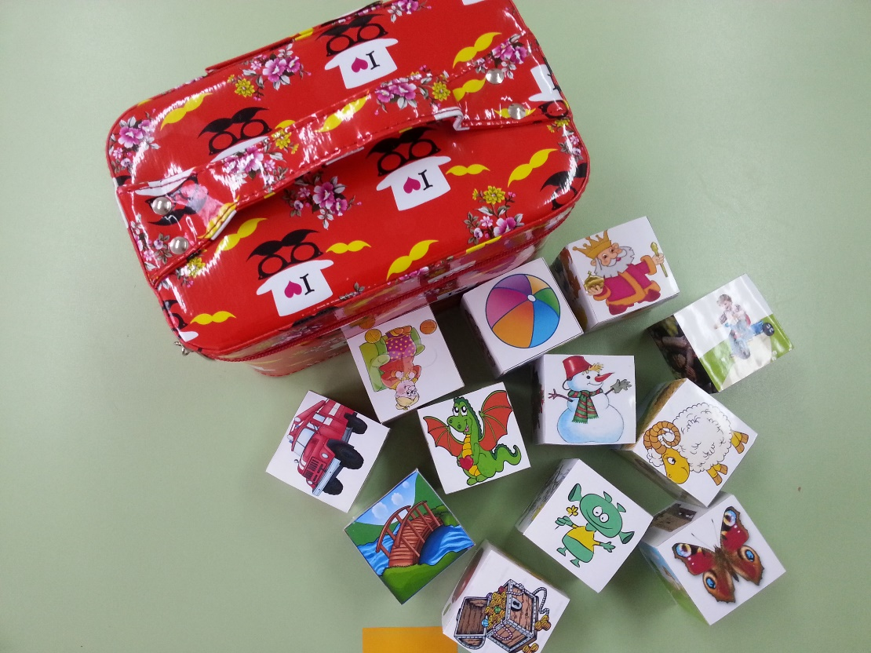
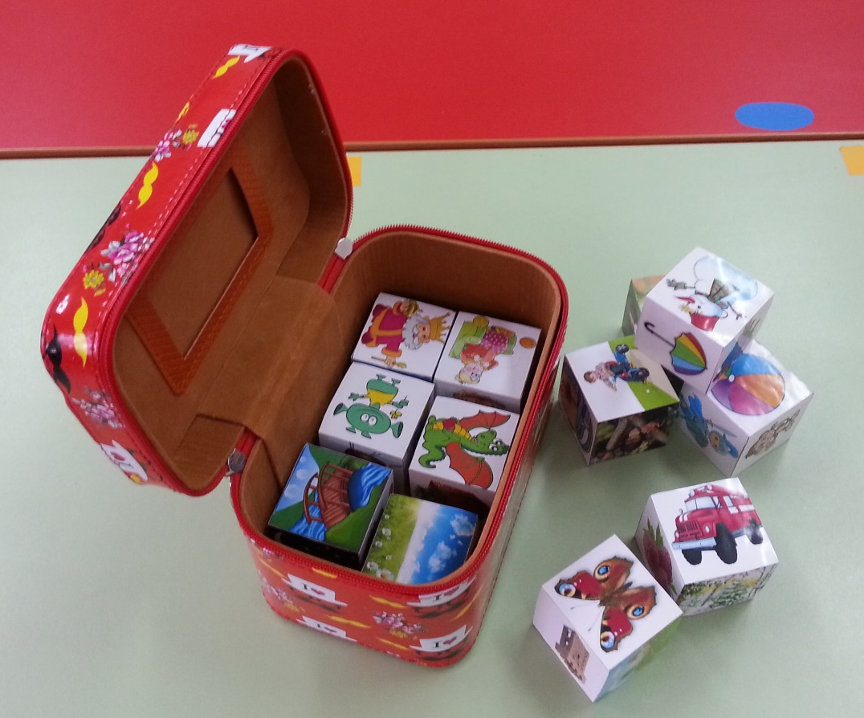

Slide 8
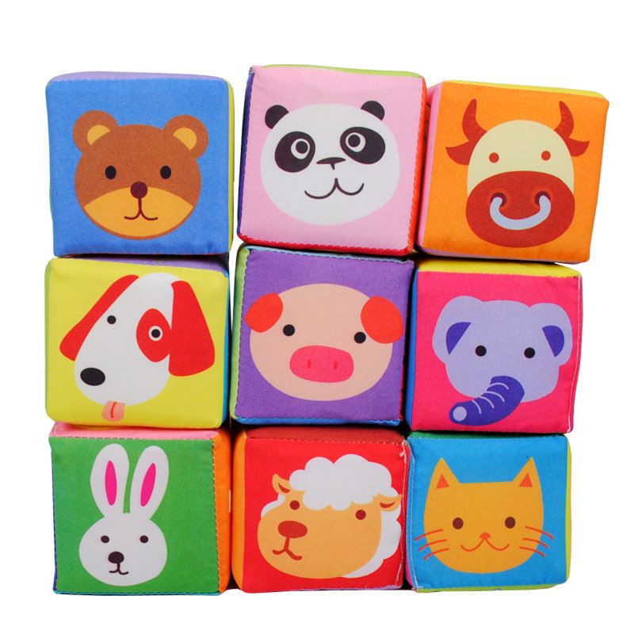
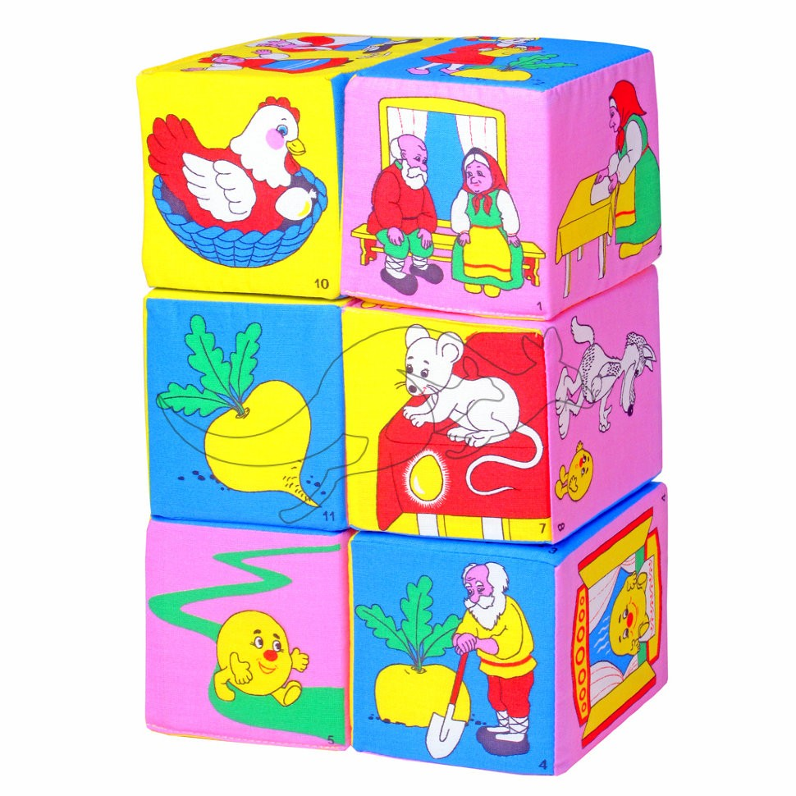

Slide 9
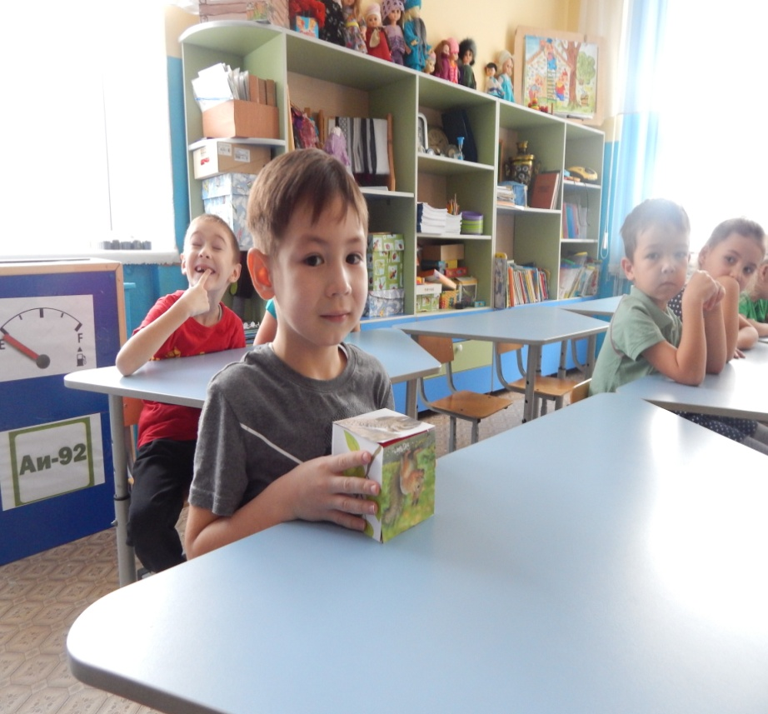
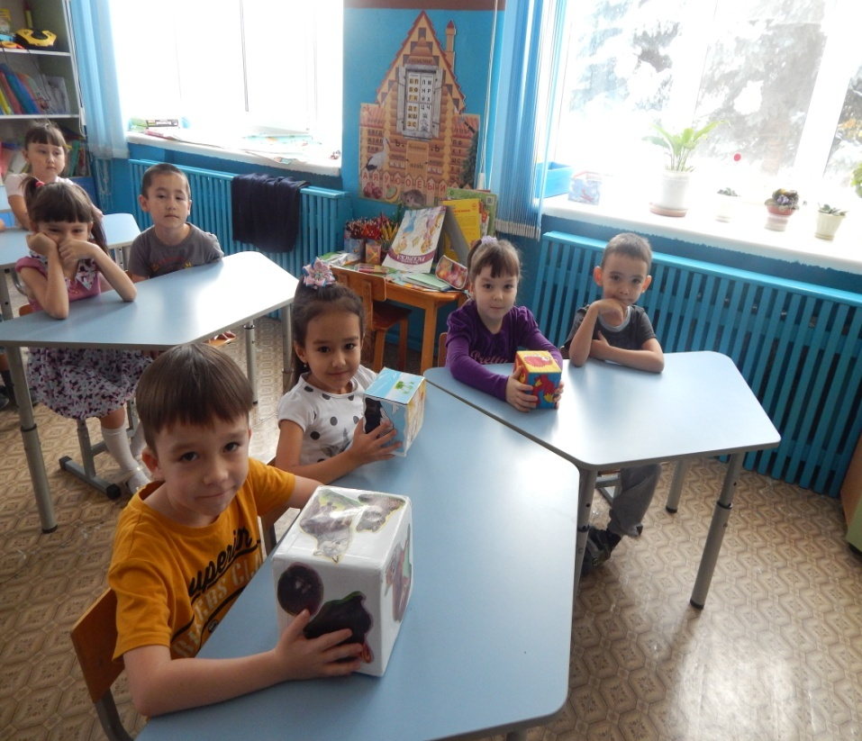

Slide 10
Выделяют несколько видов педагогического сторителлинга:
-классический
-активный
-цифровой.

Slide 11
В классическом сторителлинге история рассказывается самим педагогом. Дети только слушают и воспринимают информацию. При его использовании педагог передает детям конкретную информацию, которая представлена в насыщенной форме запоминающейся истории.

Slide 12
В активном сторителлинге педагогом задается основа события, формируются ее проблемы, цели и задачи. Дети стремительно вовлекаются в процесс формирования и пересказа историй.

Slide 13
Цифровой сторителлинг – это такой формат, в котором рассказывание истории прерывается и дети сами придумывают , что же могло дальше произойти.

Slide 15
-Сторителлинг – отличный способ разнообразить занятия, чтобы найти подход и заинтересовать любого ребенка. Не требует затрат и может быть использован в любом месте и в любое время.
- Техника сторителлинга имеет форму дискурса, потому что рассказы представляют большой интерес, а также развивают фантазию, логику, творческое мышление, воображение.
- Детям сторителлинг помогает научиться умственному восприятию и переработке внешней информации, развивает красивую, грамотную устную речь, помогает запомнить материал.
- Сторителлинг способствует раскрытию талантов и самовыражению, развивает уверенность в выступлениях на публике.
- Сторителлинг может успешно использоваться в проектной и совместной деятельности детей.
- Сторителлинг – это замечательный метод преподавания любого материала.

